Slide 1
Онлайн-магазин на Flask
Выполнила Мамонова Феодосия

Slide 2
Цель проекта
1. Разработать онлайн-магазин покупки конфет на Flask.
2. Разработать удобный интерфейс для пользователя

Slide 3
Задачи к проекту
1. Написать красивый код с комментариями
2. Сделать удобный интерфейс сайта
3. Создать продающий сайт

Slide 4
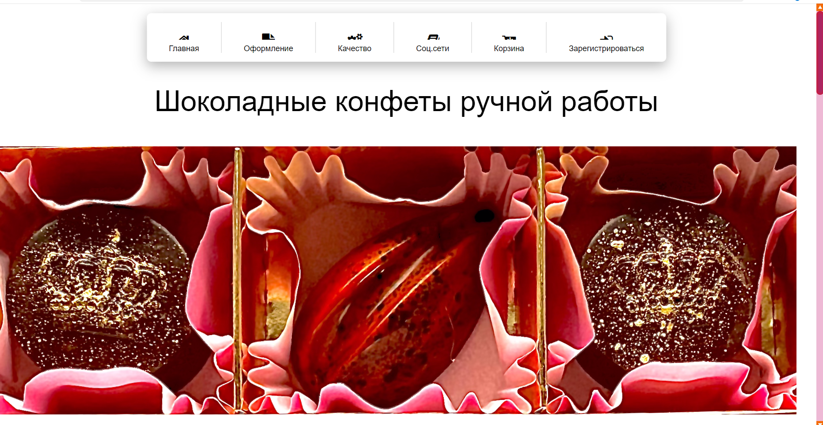
Результат

Slide 5
Итоги
Разработан сайт
Выполнены все цели и задачи
Изучены и применены возможности библиотеки Flask

Slide 6
Спасибо за внимание!

